Slide 1
Comment démarrer avec githup

Slide 2
Plan de la présentation
Introduction
Définition
Création d’un compte githup
Création d’un dépôt githup
Création d’une branche sur githup
Faire un commit sur githup
Faire un pull requests sur githup
conclusion

Slide 3
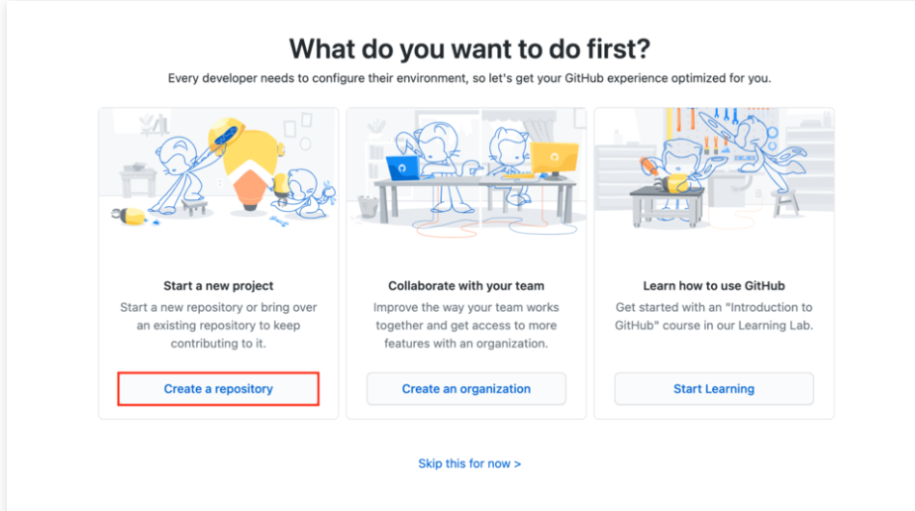
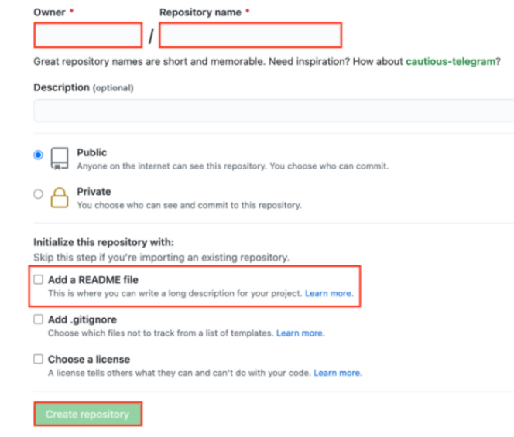
Création d’un dépôt githup
I
Cliquer sur créer un dépôt
La section Owner aura déjà votre nom de compte. Créez un nom de dépôt. Vérifiez s’il est défini sur Public pour le rendre open-source, puis cochez la case Ajouter un fichier README. Enfin, cliquez sur Créer un dépôt.
II

Slide 4
lien pour la suite du document
Clique sur le lien

